Slide 1

「지능화 파일럿 프로젝트」프로젝트 설계
CNN 모델을 이용한 전류계측 시스템
Deep Learning Based Current Measuring System
12주차 진행사항 발표자료
2021. 11. 18
2020254007
장 민 우

Slide 2
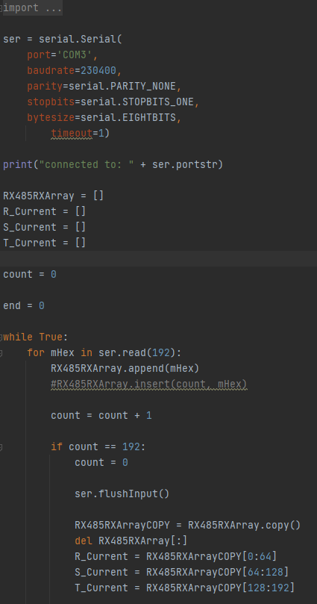
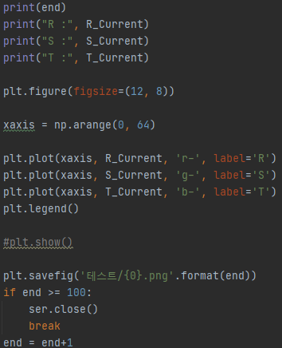
1.전류 데이터수집
세부일정

Slide 3
감사합니다

